Slide 1
Ши-жи

Slide 2
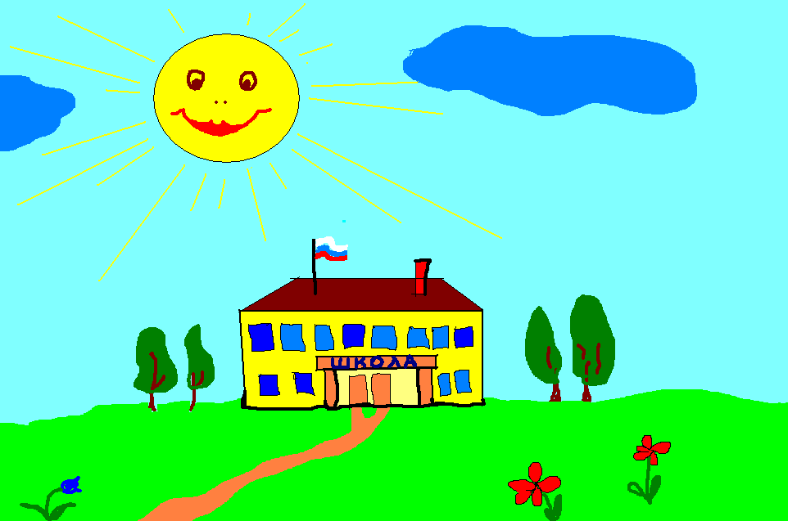

Slide 3
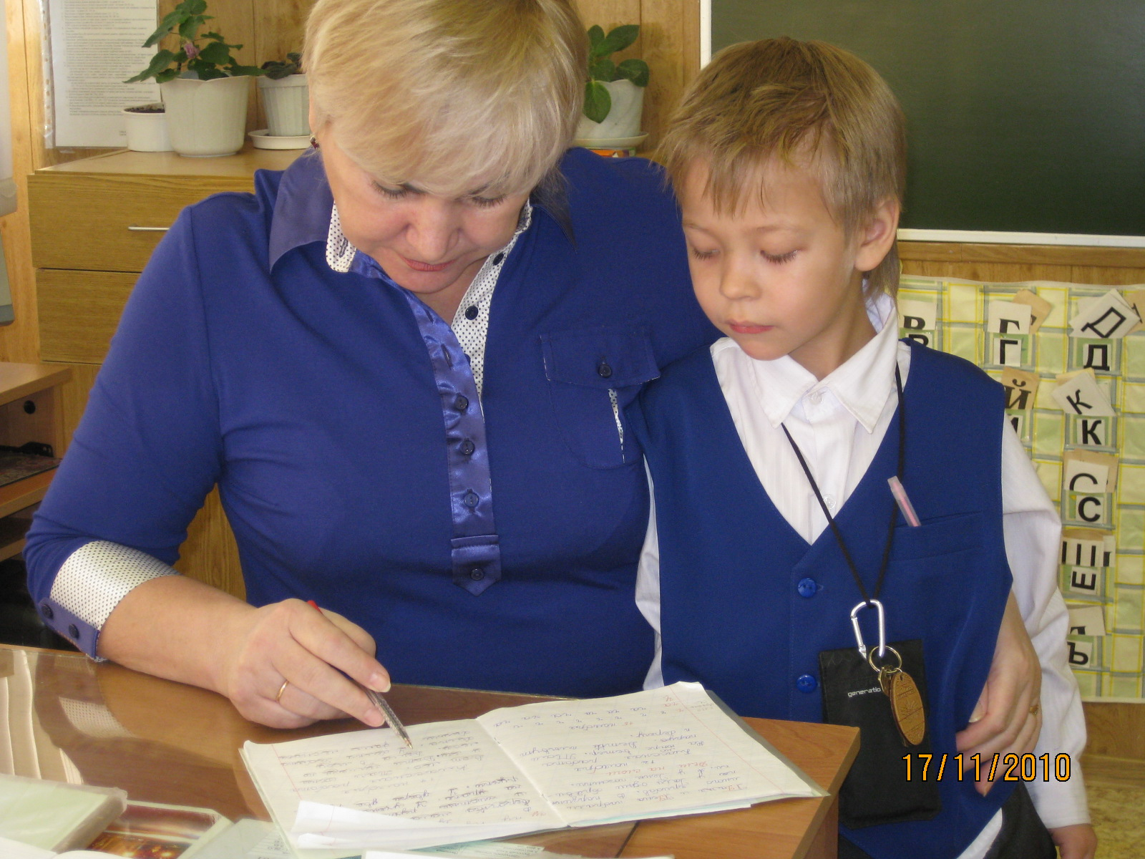

Slide 4
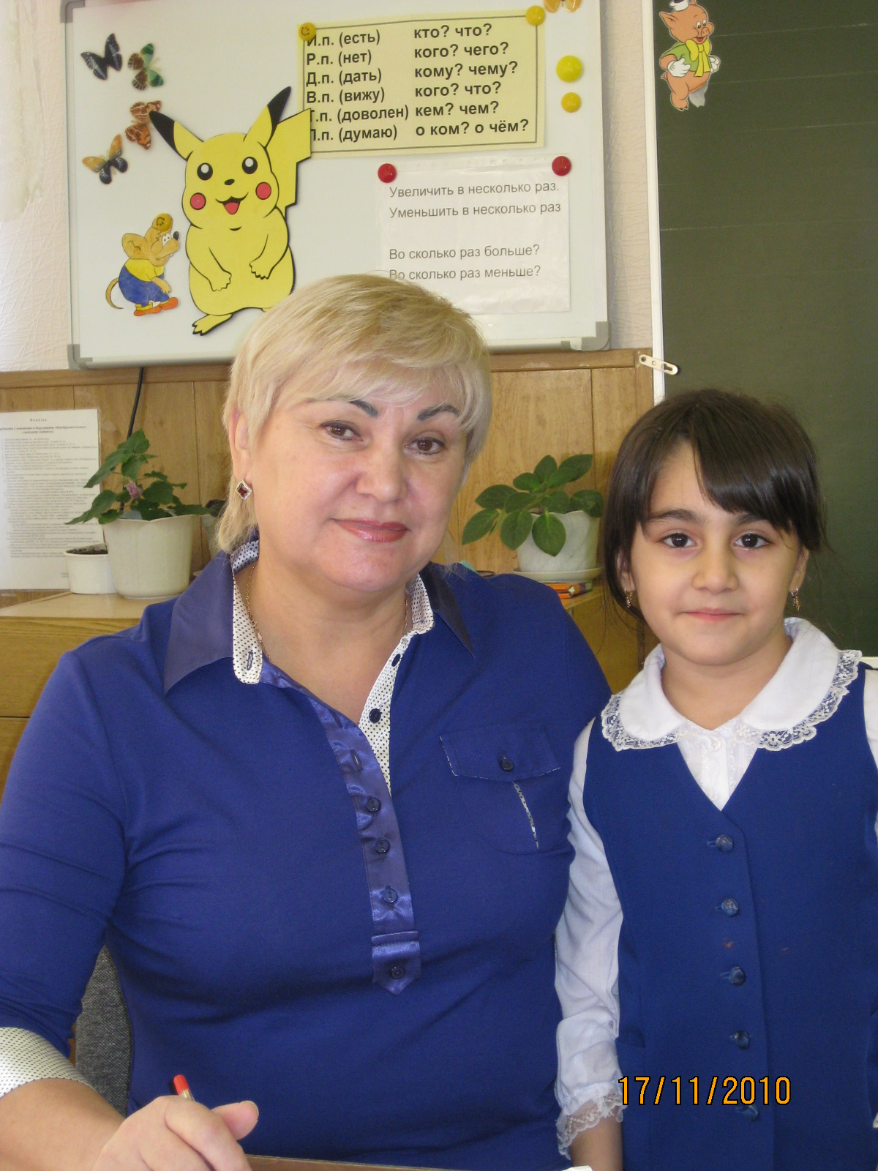

Slide 5
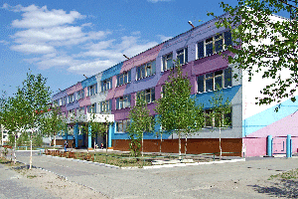

Slide 6
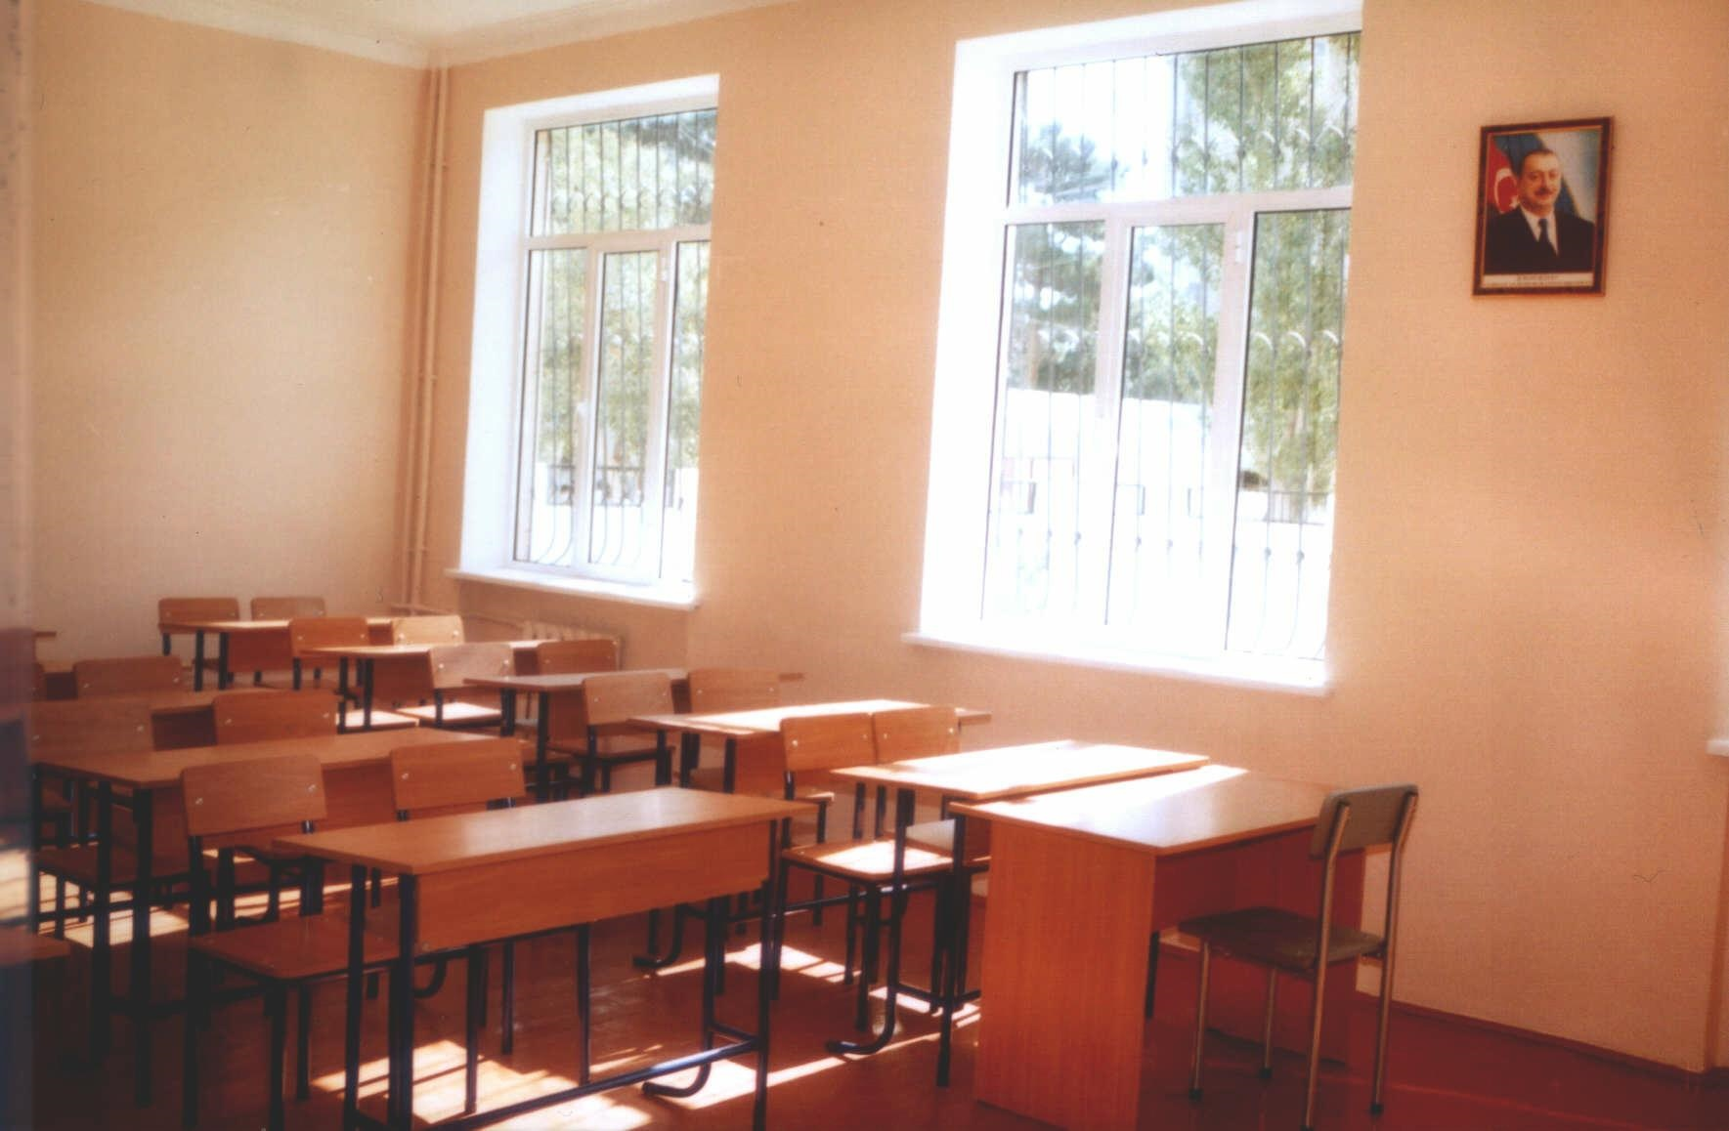

Slide 7
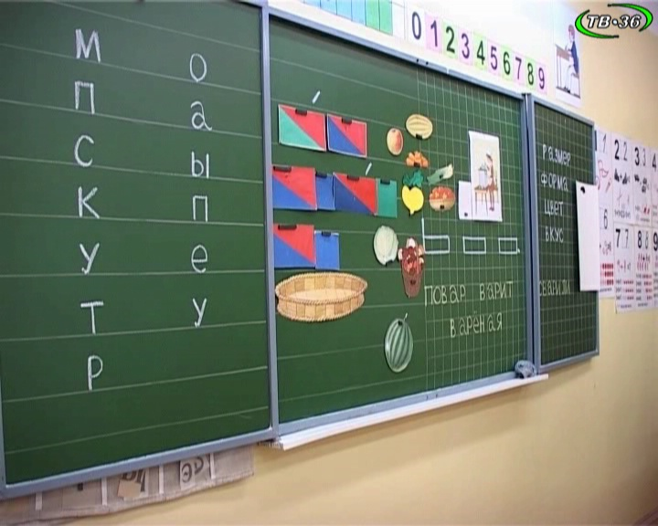

Slide 8
д
ж
ы
ш
и

Slide 9
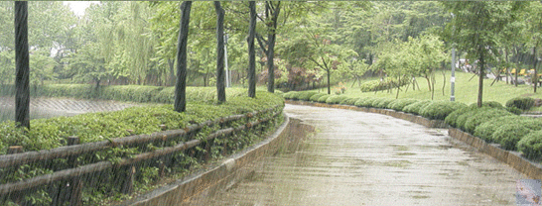
д
и
ы
ж
ш

Slide 10
д
ы
и
ш
ж

Slide 11
ы
ш
ж

Slide 12
ш
и
ж
и

Slide 13
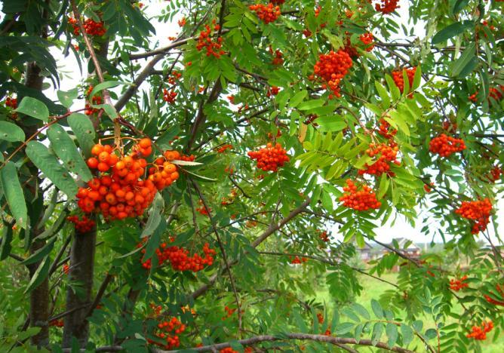

Slide 14
Жи- ши пиши с буквой и!

Slide 15
Картинки, фото, анимация и т. д. взяты из интернета
Работа Семенец В. В. учителя г. Радужного МОУ СОШ №8

